Slide 1
MATEMAATTISTEN AINEIDEN LUOKKA
Nurmon yläaste

Slide 2
Luodaan hyvää pohjaa ja laskurutiinia lukion opintoja varten.
Luokalle kootaan yhteen matemaattisista aineista kiinnostuneita oppilaita, jotta voidaan opiskella peruskoulun oppisisältöjä syvemmin kuin muilla luokilla.

Slide 3
Kuinka suuri osa luokan oppilaista on tyttöjä / poikia?
Usein kysyttyä
Valinnat ovat toistaiseksi aina menneet likimain tasan.
Tuleeko ylimääräisiä tunteja?
Onko arviointi tiukempaa?
Ei, lukujärjestyksessä on sama määrä tunteja kuin muillakin.
Ei, arviointiperusteet ja kokeet ovat samat kuin muillakin.
Voiko hakea vain yhdelle erikoisluokalle?
Pitääkö olla nero?
Voit hakea myös meidän koulun liikuntaluokalle. Hakemuksessa kysytään hakujärjestys ja jos kriteerit täyttyvät ensisijaiseen vaihtoehtoon, pääset sille luokalle.
Ei, hyvät arvosanat ja kiinnostus matikkaan ja luonnontieteisiin riittävät.

Slide 4
8.- ja 9.-luokalla matemaattiset aineet korvaavat yhden valinnaisaineen.
Kaksi valintaa jää kuitenkin vielä jäljelle!

Slide 5
Matematiikka
Keskiarvo
Kiinnostusta!
Joulutodistuksessa arvosana
9 tai 10.
Jos kiinnostusta on, pääsykokeeseen kannattaa osallistua, vaikka joku muu ehto ei täyttyisikään.
Kaikkien aineiden keskiarvo yli 8,0.
PÄÄSYVAATIMUKSIA

Slide 6
Hyvä yhteishenki
“Oppitunnit on rentoja”
“Kaikki haluaa opiskella”
“Tunneilla on hyvä työrauha”
Reissut
Olkiluoto
Jyväskylän yliopisto
Vaasan LuMa-keskus
CSI-rikoslabratyö
OPPILAIDEN MIELESTÄ MUKAVAA ON OLLUT mm.
Sädetikkujen teko
Mikrobi-viljelmät

Slide 7
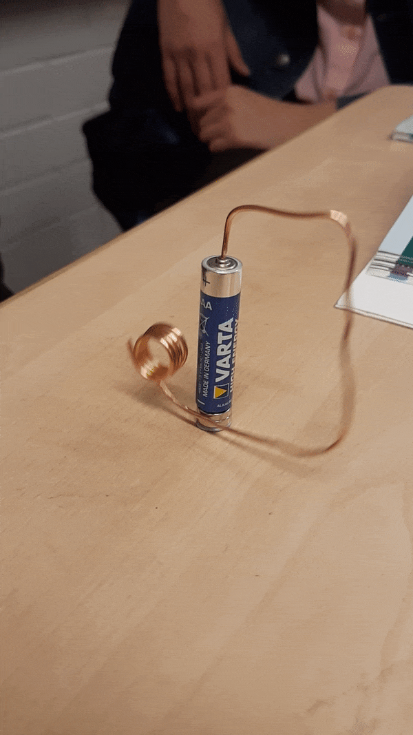
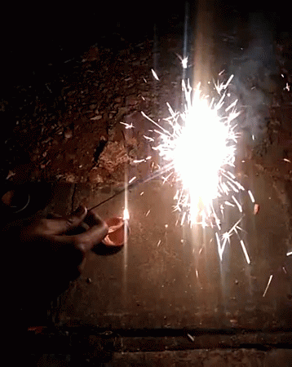
GALLER

Slide 8
KUINKA HAETAAN
01
02
03
04
Lähetä hakemus
Osallistu pääsykokeeseen
Odota tuloksia
$$\left({\text{L}\text{ä}\text{het}\text{ä} \atop \text{todistu}s}\right)$$
Sitovat hakemukset lähetetään koulun nettisivuilla olevasta linkistä 13.1. mennessä.
Tieto luokkaan valituista tulee maalis-huhtikuussa.
Keskiviikkona 29.1. on pääsykoe, jos hakijoita on enemmän kuin luokallinen.
Koskee vain Nurmon koulualueen ulkopuolelta hakevia.

Slide 9
Tervetuloa!
sanna.sandberg@seinajoki.fi

